Slide 1
MELHORIA DA ATENÇÃO À SAÚDE DA CRIANÇA DE ZERO A SETENTA E DOIS MESES NA UBS DUNAS, PELOTAS/RS
Gustavo Pereira Lima Lang
Orientadora: Wâneza Dias Borges Hirsch

Slide 2
INTRODUÇÃO
Pelotas/RS:
-328.275 habitantes (IBGE 2010) – 3ª cidade mais populosa do RS
-06 hospitais gerais, 01 Pronto Socorro, 01 UBAI, 01 Centro de Especialidades, 01 CEO, 01 hospital psiquiátrico, 01 hemocentro, 01 base regional do SAMU e 52 UBS, sendo 25 destas Unidades de ESF
-o município não possui apoio de NASF
-referência de média e alta complexidade para outros municípios da região

Slide 3
INTRODUÇÃO
UBS Dr. Isaias Lokschin (UBS Dunas):
-população da área de abrangência: 12.380 habitantes (SIAB 2014)
-atende exclusivamente SUS
-vínculo com a UFPel (estágios curriculares e PET saúde)
-4 equipes de ESF (1 médico, 1 enfermeiro, 1 técnico de enfermagem, 4 ou 5 ACS)
-1 assistente social, 1 nutricionista, 2 odontológas, 4 auxiliares administrativos, 2 higienizadoras

Slide 4
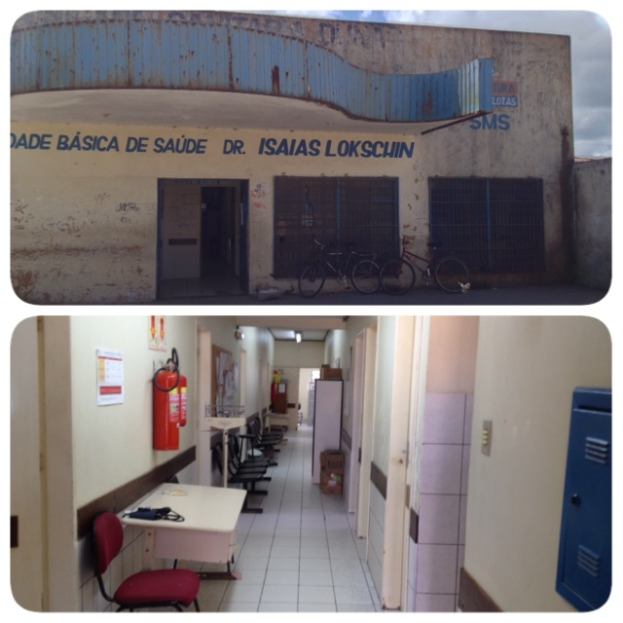
UBS Dr. Isaias Lokschin (UBS Dunas)

Slide 5
INTRODUÇÃO
Atenção à Criança na UBS Dunas (Análise Situacional):
-atendimentos de puericultura envolvendo apenas crianças de 0 a 24 meses
-falta de padronização dos atendimentos e registros (ausência de ficha específica voltada à saúde da criança)
-ausência de vínculo com o serviço de Odontologia da UBS
-atividades comunitárias (Grupo de Crianças) sem ações de educação em saúde

Slide 6
OBJETIVO GERAL
Melhorar a atenção à Saúde da Criança de 0 a 72 meses na UBS Dunas

Slide 7
METODOLOGIA
Ações realizadas:
-implementação da ficha espelho de Saúde da Criança e de saúde bucal do pré-escolar
-ampliação da faixa etária de atendimento: de 0 a 72 meses
-disponibilização da versão impressa do Caderno de Atenção Básica nº 33 – MS (Saúde da Criança: crescimento e desenvolvimento) na UBS
-capacitação da equipe sobre protocolo de atendimento à criança e sobre preenchimento adequado da ficha espelho

Slide 8
METODOLOGIA
Ações realizadas:
-estabelecimento de vínculo com o Serviço de Odontologia (integração da saúde bucal às consultas de puericultura) e com o Serviço de Nutrição da UBS
-promoção de atividades comunitárias envolvendo ações multidisciplinares de educação em saúde
-organização das fichas de atendimento em arquivo único localizado na sala de puericutura da UBS

Slide 9
METODOLOGIA
Logística:
-reprodução de 200 cópias da ficha espelho de saúde da criança e 180 cópias da ficha espelho de saúde bucal do pré-escolar
-impressão do Cardeno de Atenção Básica nº 33 – MS
-disponibilização de agendas para marcação exclusiva de consultas das crianças da faixa etária da intervenção (incluindo agenda de saúde bucal)

Slide 10
METODOLOGIA
Logística:
-definição de 2 turnos para atendimento odontológico das crianças maiores de 6 meses cadastradas no Programa de Saúde da Criança
-disponibilização, pelo médico, de 5 atendimentos diários para crianças da faixa etária da intervenção
-captação de usários: ACS

Slide 11
METODOLOGIA
Logística:
-forma de agendamento: 1 turno para cada uma das 5 microáreas (25 agendamentos extras por semana), mantendo a rotina de puericultura já existente na UBS (2 turnos semanais)
-organização do arquivo único por ordem alfabética, com a ficha espelho de saúde bucal anexada à ficha de saúde da criança → revisão mensal do arquivo pela equipe de saúde
-promoção de duas atividades comunitárias muldisciplinares (uma no primeiro mês e outra no último mês de intervenção)

Slide 12
OBJETIVOS, METAS E RESULTADOS

Slide 13
OBJETIVO 1: Ampliar a cobertura do Programa de Saúde da Criança
Meta 1.1: Ampliar a cobertura da atenção à saúde para 80% das crianças entre zero e 72 meses pertencentes à área de abrangência da unidade de saúde.
Resultado: Meta atingida. Das 185 crianças residentes na área de abrangência da equipe, 157 foram cadastradas no Programa. O ritmo de cadastramento foi de 81 (43,8%) crianças no primeiro mês, 127 (68,6%) no segundo mês e 157 (84,9%) no terceiro mês de intervenção.
Figura 1. Proporção de crianças entre zero e 72 meses cadastradas no Programa de Saúde da Criança, nos meses de agosto a outubro de 2014, na UBS Dunas. Pelotas/RS.

Slide 14
Objetivo 2: Melhorar a qualidade do atendimento à criança.
Meta 2.1: Realizar a primeira consulta na primeira semana de vida para 100% das crianças cadastradas no Programa.
Resultado: Das 157 cadastradas no Programa, 149 realizaram a primeira consulta de puericultura na primeira semana de vida, atingindo 94,9% ao final do terceiro mês. Os dados dos 8 usuários faltosos ao término das 12 semanas de projeto não foram incluídos, o que contribuiu para que a meta de 100% não fosse atingida.
Figura 2. Proporção de crianças com primeira consulta na primeira semana de vida, nos meses de agosto a outubro de 2014, na UBS Dunas. Pelotas/RS.

Slide 15
Objetivo 2: Melhorar a qualidade do atendimento à criança.
Meta 2.2: Monitorar o crescimento em 100% das crianças cadastradas no Programa.
Resultado: O peso e o comprimento/estatura de todas as crianças foram devidamente aferidos e registrados em todos os atendimentos. Ao final dos 3 meses de projeto, das 157 cadastradas, 149 (94,9%) delas estavam com o monitoramento de crescimento em dia.
Figura 3. Proporção de crianças com monitoramento de crescimento, nos meses de agosto a outubro de 2014, na UBS Dunas. Pelotas/RS.

Slide 16
Objetivo 2: Melhorar a qualidade do atendimento à criança.
Meta 2.3: Monitorar 100% das crianças com déficit de peso cadastradas no Programa.
Resultado: Meta atingida. Ao longo dos 3 meses de intervenção, tivemos apenas 2 crianças apresentando déficit de peso não grave (uma no primeiro mês e a outra no terceiro mês). Tais crianças foram encaminhadas à nutricionista da UBS após seus responsáveis receberem as devidas orientações alimentares, conforme faixa etária, durante o atendimento clínico. Além disso, estes usuários foram reagendados para retorno em 30 dias.
Meta 2.4: Monitorar 100% das crianças com excesso de peso cadastradas no Programa.
Resultado: Meta atingida. Durante o período de intervenção, foram identificadas 26 crianças com excesso de peso: 15 no primeiro mês, 23 no segundo mês e 26 no terceiro mês de projeto. Usuários com obesidade foram encaminhados para atendimento com a nutricionista da UBS. Todas as crianças com excesso de peso foram reagendadas para retorno em, no máximo, 6 meses (ou antes, conforme rotina de puericultura preconizada para a faixa etária).

Slide 17
Objetivo 2: melhorar a qualidade do atendimento à criança.
Meta 2.5: Monitorar o desenvolvimento neuropsicomotor em 100% das crianças cadastradas no Programa.
Resultado: Todas as crianças atendidas na UBS foram avaliadas em relação ao seu desenvolvimento neuropsicomotor. Dos 157 usuários cadastrados, 149 (94,9%) receberam avaliação de desenvolvimento durante a consulta clínica. Nenhuma criança foi diagnosticada com atraso no desenvolvimento.
Figura 4. Proporção de crianças com monitoramento de desenvolvimento, nos meses de agosto a outubro de 2014, na UBS Dunas. Pelotas/RS.

Slide 18
Objetivo 2: melhorar a qualidade do atendimento à criança.
Meta 2.6: Vacinar 100% das crianças cadastradas no Programa de acordo com a idade.
Resultado: Foi verificada a situação vacinal de todas as crianças atendidas na UBS. Todos os pacientes tiveram seu cartão vacinal atualizado, quando necessário. Sendo assim, das 157 crianças cadastradas, 149 (94,9%) estão com as vacinas em dia.
Figura 5. Proporção de crianças com vacinação em dia para a idade, nos meses de agosto a outubro de 2014, na UBS Dunas. Pelotas/RS.

Slide 19
Objetivo 2: Melhorar a qualidade do atendimento à criança.
Meta 2.7: Realizar suplementação de ferro em 100% das crianças de 6 a 24 meses cadastradas no Programa.
Resultado: 23 crianças entre 6 e 24 meses consultaram na UBS durante o período de intervenção, sendo 8 no primeiro mês, 19 no segundo e 23 no último mês. Destas, apenas 3 não receberam suplementação de ferro. Uma delas estava complementando 24 meses no segundo mês de intervenção e, por isso, não julguei necessário iniciar suplementação de ferro naquele momento. As outras duas, também cadastradas no segundo mês, estão entre os 8 usuários faltosos ao atendimento clínico. Todas as demais crianças entre 6 e 24 receberam sulfato ferroso, porém a meta estipulada, que era de 100%, ficou em 87%.
Figura 6. Proporção de crianças com suplementação de ferro, nos meses de agosto a outubro de 2014, na UBS Dunas. Pelotas/RS.

Slide 20
Objetivo 2: Melhorar a qualidade do atendimento à criança.
Meta 2.8: Realizar triagem auditiva em 100% das crianças cadastradas no Programa.
Resultado: Durante as consultas, pude observar que muitas crianças não realizaram a triagem auditiva neonatal (TAN). Apenas 33 das 81 crianças atendidas no primeiro mês, 19 das 46 no segundo mês e 16 das 30 no terceiro mês realizaram o teste, o que fez com que meta, estipulada em 100%, ficasse em 43,3% (68 crianças) ao término do período de intervenção.
Figura 7. Proporção de crianças com triagem auditiva, nos meses de agosto a outubro de 2014, na UBS Dunas. Pelotas/RS.

Slide 21
Objetivo 2: melhorar a qualidade do atendimento à criança.
Meta 2.9: Realizar teste do pezinho em 100% das crianças até 7 dias de vida cadastradas no Programa.
Resultado: Todas as crianças que consultaram na UBS realizaram o teste do pezinho na primeira semana de vida. Ao final dos 3 meses de projeto, das 157 crianças cadastradas, 149 (94,9%) realizaram o teste no período adequado.
Figura 8. Proporção de crianças com teste do pezinho realizado em até 7 dias de vida, nos meses de agosto a outubro de 2014, na UBS Dunas. Pelotas/RS.

Slide 22
Objetivo 2: melhorar a qualidade do atendimento à criança.
Meta 2.10: Realizar avaliação da necessidade de atendimento odontológico em 100% das crianças de 6 a 72 meses cadastradas no Programa.
Resultado: Todas as crianças entre 6 e 72 meses atendidas na UBS foram avaliadas quanto à necessidade de atendimento odontológico, sendo todas elas agendadas para consulta com a dentista da UBS. Das 138 cadastradas no Programa ao final dos 3 meses de intervenção, 131 foram encaminhadas para avaliação odontológica (ou seja, 94,9% do total). A meta de 100% não foi atingida apenas porque 7 usuários faltosos ao atendimento com o médico, que também são maiores de 6 meses, foram cadastrados, porém, pela ausência na consulta, não foram encaminhados para a dentista.
Figura 9. Proporção de crianças entre 6 e 72 meses com avaliação de necessidade de atendimento odontológico, nos meses de agosto a outubro de 2014, na UBS Dunas. Pelotas/RS.

Slide 23
Objetivo 2: Melhorar a qualidade do atendimento à criança.
Meta 2.11: : Realizar primeira consulta odontológica para 100% das crianças de 6 a 72 meses cadastradas no Programa.
Resultado: No final dos 3 meses de projeto, das 138 crianças cadastradas, apenas 73 (52,9%) realizaram a primeira consulta odontológica programática, sendo 36 (49,3%) no primeiro mês, 48 (42,9%) no segundo mês e 73 (52,9%) no terceiro mês.
Figura 10. Proporção de crianças entre 6 e 72 meses que realizaram a primeira consulta odontológica, nos meses de agosto a outubro de 2014, na UBS Dunas. Pelotas/RS.

Slide 24
Objetivo 3: Melhorar a adesão ao Programa de Saúde da Criança.
Meta 3.1: Fazer busca ativa de 100% das crianças entre 0 e 72 meses faltosas às consultas.
Resultado: No primeiro mês de intervenção, 16 crianças faltaram à consulta médica e 11 buscas ativas foram realizadas. No segundo mês, mais 3 usuários foram faltosos, sendo que nenhuma busca ativa foi realizada pela equipe. No último mês de projeto, outras 3 crianças faltaram ao atendimento clínico, tendo ocorrido 5 buscas ativas neste mês. Ou seja, do total de 22 crianças faltosas às consultas, a equipe realizou a busca ativa de 16 delas (72,7%).
Figura 11. Proporção de buscas ativas realizadas às crianças faltosas às consultas no Programa de Saúde da Criança, nos meses de agosto a outubro de 2014, na UBS Dunas. Pelotas/RS.

Slide 25
Objetivo 4: Melhorar o registro das informações.
Meta 4.1: Manter registro na ficha espelho de Saúde da Criança, no cartão da criança e no prontuário clínico de 100% das crianças entre 0 e 72 meses que consultam na unidade de saúde.
Resultado: Todas as crianças atendidas na UBS tiveram sua ficha-espelho devidamente registrada e atualizada. Das 157 crianças cadastradas no Programa, ao final dos 3 meses de intervenção, 149 (94,9%) tiveram seus registros atualizados.
Figura 12. Proporção de crianças com registro atualizado, nos meses de agosto a outubro de 2014, na UBS Dunas. Pelotas/RS.

Slide 26
Objetivo 5: Mapear as crianças de risco pertencentes à área de abrangência.
Meta 5.1: Realizar avaliação de risco em 100% das crianças entre 0 e 72 meses cadastradas no Programa.
Resultado: Todas as crianças atendidas na UBS receberam avaliação de risco. Das 157 crianças cadastradas no Programa, ao final dos 3 meses de intervenção, 149 (94,9%) foram avaliadas quanto ao risco.
Figura 13. Proporção de crianças com avaliação de risco, nos meses de agosto a outubro de 2014, na UBS Dunas. Pelotas/RS.

Slide 27
Objetivo 6: Promover a saúde das crianças.
Meta 6.1: Dar orientações para prevenir acidentes na infância em 100% das consultas de Saúde da Criança.
Resultado: Das 157 crianças cadastradas no Programa, ao final dos 3 meses de intervenção, os pais/responsáveis de 149 (94,9%) delas receberam orientações sobre medidas preventivas de acidentes na infância.
Figura 14. Proporção de crianças cujos pais/responsáveis receberam orientações sobre prevenção de acidentes na infância, nos meses de agosto a outubro de 2014, na UBS Dunas. Pelotas/RS.

Slide 28
Objetivo 6: Promover a saúde das crianças.
Meta 6.2: Colocar 100% das crianças para mamar durante a primeira consulta.
Resultado: Das 157 cadastradas no Programa, 148 (94,3%) delas foram colocadas para mamar durante a primeira consulta de puericultura, na primeira semana de vida. Crianças maiores, até 72 meses, também foram incluídas neste indicador, a partir do relato de seus responsáveis.
Figura 15. Proporção de crianças colocadas para mamar durante a primeira consulta de puericultura, nos meses de agosto a outubro de 2014, na UBS Dunas. Pelotas/RS.

Slide 29
Objetivo 6: Promover a saúde das crianças.
Meta 6.3: Fornecer orientações nutricionais de acordo com a faixa etária para 100% das crianças entre 0 e 72 meses cadastradas no Programa.
Resultado: Todos os pais/responsáveis pelas crianças atendidas na UBS receberam, durante a consulta, orientações alimentares conforme a faixa etária da criança. Das 157 crianças cadastradas no Programa, ao final dos 3 meses de intervenção, os pais/responsáveis de 149 (94,9%) delas receberam orientações nutricionais. A meta de 100% não foi atingida apenas porque 8 usuários faltosos, apesar de cadastrados no Programa, não consultaram na UBS.
Figura 16. Proporção de crianças cujos pais/responsáveis receberam orientações nutricionais de acordo com a faixa etária, nos meses de agosto a outubro de 2014, na UBS Dunas. Pelotas/RS.

Slide 30
Objetivo 6: Promover a saúde das crianças.
Meta 6.4: Fornecer orientações sobre higiene bucal para 100% das crianças entre 0 e 72 meses cadastradas no Programa.
Resultado: Todos os pais/responsáveis pelas crianças atendidas na UBS receberam, durante a consulta, orientações sobre higiene bucal adequada e prevenção de cárie. Das 157 crianças cadastradas no Programa, ao final dos 3 meses de intervenção, os pais/responsáveis de 149 (94,9%) delas receberam orientações sobre saúde bucal na infância.
Figura 17. Proporção de crianças cujos pais/responsáveis receberam orientações sobre higiene bucal, etiologia e prevenção da cárie, nos meses de agosto a outubro de 2014, na UBS Dunas. Pelotas/RS.

Slide 31
Objetivo 7: Ampliar a cobertura de atenção à saúde bucal da criança.
Meta 7.1: Ampliar a cobertura de primeira consulta odontológica programática para 80% das crianças de 6 a 72 meses de idade residentes na área de abrangência da unidade de saúde.
Resultado: Das 167 crianças entre 6 e 72 meses residentes na área de abrangência da unidade de saúde, 35 consultaram com a dentista no primeiro mês (21% do total), 48 no segundo mês (28,7% do total) e 73 no terceiro mês, num total de apenas 43,7% de usuários com primeira consulta odontológica ao final do período de intervenção.
Figura 18. Proporção de crianças entre 6 e 72 meses com primeira consulta odontológica programática, nos meses de agosto a outubro de 2014, na UBS Dunas. Pelotas/RS.

Slide 32
Objetivo 8: Melhorar a qualidade da atenção à saúde bucal da criança.
Meta 8.1: Realizar avaliação da necessidade de atendimento odontológico em 100% das crianças de 6 a 72 meses cadastradas no Programa.
Resultado: Os gráficos evidenciaram que, das 35 crianças atendidas pela dentista no primeiro mês, 5 (14,3%) delas apresentaram necessidade de tratamento odontológico. Das 48 que consultaram no segundo mês, 8 (16,7%) delas precisavam de tratamento. No terceiro mês, das 73 crianças atendidas pela odontóloga, 16 (21,9%) necessitavam de tratamento odontológico. Sendo assim, ao final do período de intervenção, observou-se que 21,9% das crianças que consultaram com a dentista necessitavam de tratamento odontológico.
Figura 19. Proporção de crianças entre 6 e 72 meses com necessidade de tratamento odontológico, nos meses de agosto a outubro de 2014, na UBS Dunas. Pelotas/RS.

Slide 33
Objetivo 8: Melhorar a qualidade da atenção à saúde bucal da criança.
Meta 8.3: Concluir o tratamento dentário em 100% das crianças com primeira consulta odontológica programática.
Resultado: Duas crianças necessitaram de fluorterapia durante os 3 meses de intervenção, sendo que tais usuários foram identificados ainda no primeiro mês de projeto. Infelizmente, devido ao elevado número de crianças a serem avaliadas pela dentista, pacientes com necessidade de fluorterapia ou continuidade de tratamento odontológico tiveram que ser reagendados para consultas numa data fora do período de intervenção, a fim de que mais usuários pudessem realizar a primeira consulta odontológica programática durante os 3 meses de projeto. Sendo assim, nenhuma criança realizou fluorterapia durante o período de intervenção.

Slide 34
Objetivo 8: Melhorar a qualidade da atenção à saúde bucal da criança.
Meta 8.3: Concluir o tratamento dentário em 100% das crianças com primeira consulta odontológica programática.
Resultado: Dentre as 35 crianças atendidas pela dentista no primeiro mês, 26 (74,3%) delas concluíram o tratamento odontológico. Das 48 que consultaram no segundo mês, 36 (75% do total) finalizaram o tratamento. No terceiro mês, das 73 crianças atendidas pela odontóloga, 53 (72,6%) concluíram o tratamento odontológico. Sendo assim, ao final do período de intervenção, observou-se que 72,6% das crianças que consultaram com a dentista tiveram o tratamento odontológico concluído.
Figura 20. Proporção de crianças entre 6 e 72 meses com tratamento odontológico concluído, nos meses de agosto a outubro de 2014, na UBS Dunas. Pelotas/RS.

Slide 35
Objetivo 9: Melhorar a adesão ao atendimento em saúde bucal.
Meta 9.1: Realizar busca ativa de 100% das crianças que necessitavam realizar a primeira consulta odontológica programática e faltaram.
Resultado: As buscas ativas odontológicas começaram na décima semana de intervenção, quando foram realizadas 4 buscas. Na décima primeira semana as ACS realizaram 7 buscas ativas. Na décima segunda (e última) semana de intervenção, mais 4 buscas ativas foram realizadas, totalizando 11 buscas ativas durante as 12 semanas de projeto. A planilha não disponibilizou gráfico para este indicador específico. Os dados foram retirados dos Diários de Intervenção.
Meta 9.2: Fazer busca ativa de 100% das crianças com primeira consulta odontológica programática faltosas às consultas subsequentes.
Resultado: Durante o período de intervenção, foram observados usuários faltosos à primeira consulta com a dentista e, para alguns destes, foi realizada busca ativa. No entanto, nenhuma criança faltou à consulta subsequente à primeira consulta odontológica programática e, por isso, não houve necessidade de busca ativa a estas crianças. Sendo assim, os dados do gráfico se mantiveram em zero.

Slide 36
Objetivo 10: Melhorar o registro das informações em saúde bucal.
Meta 10.1: Manter registro atualizado na ficha espelho de saúde bucal de 100% das crianças com primeira consulta odontológica programática.
Resultado: Meta atingida. Todas as crianças que realizaram a primeira consulta odontológica (35 no primeiro mês, 48 no segundo mês e 73 no terceiro mês) tiveram seus registros atualizados, tanto na ficha espelho de saúde bucal quanto no prontuário clínico.

Slide 37
Objetivo 11: Promover a saúde bucal das crianças.
Meta 11.1: Fornecer orientações sobre higiene bucal para 100% dos responsáveis por crianças com primeira consulta odontológica programática.
Meta 11.2: Fornecer orientações nutricionais para 100% dos responsáveis por crianças com primeira consulta odontológica programática.
Meta 11.3: Fornecer orientações sobre hábitos de sucção nutritiva e não nutritiva e prevenção de oclusopatias para 100% dos responsáveis por crianças com primeira consulta odontológica programática.
Resultados: Estas metas foram atingidas. Todas as crianças que realizaram a primeira consulta odontológica (35 no primeiro mês, 48 no segundo mês e 73 no terceiro mês) receberam orientações sobre higiene bucal, sobre alimentação saudável e sobre sucção e prevenção de oclusopatias.

Slide 38
RESULTADOS
157 (84,9%) crianças cadastradas no Programa Saúde da Criança:
-149 (94,9%) crianças com primeira consulta na primeira semana de vida
-149 (94,9%) crianças com monitoramento de crescimento
-2 (100%) crianças com déficit de peso monitoradas
-26 (100%) crianças com excesso de peso monitoradas
-149 (94,9%) crianças com monitoramento de desenvolvimento neuropsicomotor
-149 (94,9%) crianças com vacinas em dia
-23 (87%) crianças entre 6 e 24 meses com suplementação de ferro
-68 (43,3%) crianças com triagem auditiva (TAN)
-149 (94,9%) crianças com teste do pezinho realizado na primeira semana de vida
-131 (94,9%) crianças entre 6 e 72 meses com avaliação da necessidade de atendimento odontológico
-73 (52,9%) crianças entre 6 e 72 meses com primeira consulta odontológica programática

Slide 39
RESULTADOS
157 (84,9%) crianças cadastradas no Programa Saúde da Criança:
-16 (72,7%) buscas ativas realizadas às crianças faltosas
-149 (94,9%) crianças com registros atualizados
-149 (94,9%) crianças com avaliação de risco
-149 (94,9%) crianças cujos pais/responsáveis receberam orientações sobre medidas preventivas de acidentes na infância
-149 (94,9%) crianças cujos pais/responsáveis receberam orientações nutricionais
-149 (94,9%) crianças cujos pais/responsáveis receberam orientações sobre saúde bucal na infância
-73 (43,7%) crianças entre 6 e 72 meses com primeira consulta odontológica, sendo 16 delas (21,9%) com necessidade de tratamento odontológico
-53 (72,6%) crianças entre 6 e 72 meses com tratamento odontológico concluído
-73 (100%) crianças com registro de saúde bucal atualizado, orientações sobre higiene bucal, orientações nutricionaiss e sobre sucção e prevenção de oclusopatias

Slide 40
DISCUSSÃO
-padronização e sistematização dos atendimentos e registros
-ampliação da faixa etária assistida (inclusão de crianças até 72 meses nos atendimentos de puericultura)
-garantia de avaliação odontológica a todas as crianças maiores de 6 meses cadastradas no Programa Saúde da Criança
-garantia de avaliação nutricional especializada a todas as crianças diagnosticadas com obesidade

Slide 41
DISCUSSÃO
-capacitação da equipe de saúde sobre protocolo de atendimento à criança e sobre preenchimento adequado da ficha espelho de Saúde da Criança
-realização de atividades comunitárias (Grupos de Crianças) envolvendo ações de educação em saúde (alimentação na infância, saúde bucal), em parceria com os serviços de Nutrição e Odontologia da UBS Dunas
-fortalecimento do vínculo entre os profissionais da equipe de saúde
-incorporação da intervenção à rotina de atendimento

Slide 42
REFLEXÃO CRÍTICA
-expectativas iniciais: seriedade do curso, qualidade dos materiais disponibilizados
-qualificação profissional: trabalho na ESF, coordenação da intervenção, atividades na plataforma virtual (estudos, testes, protocolos, troca de informações nos fóruns), qualificação da prática clínica
-crescimento pessoal: contato com a comunidade, experiência de trabalho em equipe, novas amizades

Slide 43
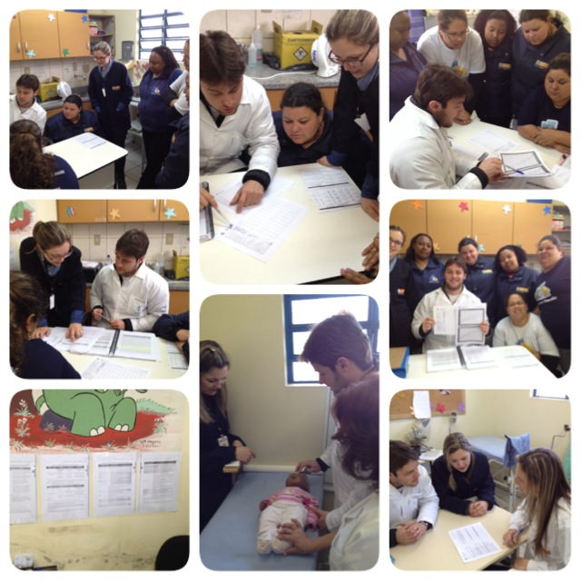

Slide 44
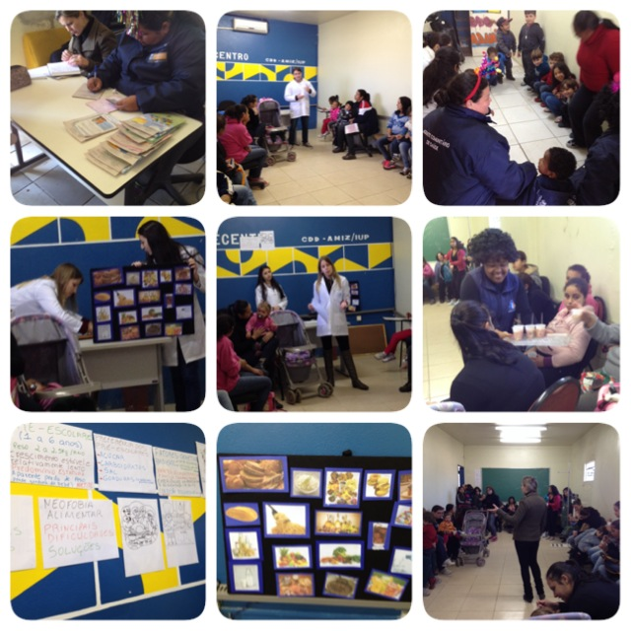

Slide 45
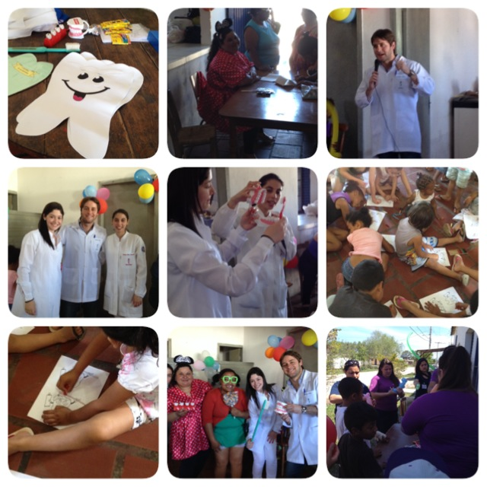

Slide 46
OBRIGADO!

